Slide 1
SOSYAL BİLGİLER 7
DİJİTAL DÜNYA
Konu Anlatım

Slide 2
DİJİTAL DÜNYA
Kavramlar
ÜRETİM
DAĞITIM
TÜKETİM
DİJİTAL

Slide 3
DİJİTAL DÜNYA
Kavramlar
Üretim: Topraktan, hayvanlardan, bitkilerden, madenlerden vb. ürün sağlama, mal ve hizmet olarak yeni şeyler ortaya koyma işi.
Dağıtım: Dağıtımın amacı, mal, hizmet ve bilgi akışını doğrudan veya dolaylı olarak son kullanıcıya ulaştırmaktır.
Tüketim: Üretilen mal ve hizmetlerin; gereksinim ve isteklerini karşılamaları amacıyla insanlar tarafından kullanılmasıdır.
Dijital: Kodlamalar aracılığı ile elektronik ortama işlenmiş bilgidir. Örneğin bir fotoğraf
kağıt üzerine basıldığında nesnedir. Ancak kodlamalar aracılığı ile bilgisayar, tablet veya
akıllı telefon ekranında belirdiğinde dijital bir verdir. Elektronik cihazların ekranlarında
gördüğümüz her şey dijital bilgilerdir.

Slide 4
DİJİTAL DÜNYA
Geçmiş yüzyıllarda insanlar üretim, dağıtım ve tüketim ağında insan ve hayvan gücünden yararlanıyordu. Üretilen ürünlerde büyük bir emek bulunuyordu. Bunun için söylenmiş sözler bile vardı. Örneğin, üretilen bir ürün için el emeği göz nuru denilirdi. Günümüzde ise üretim, dağıtım ve tüketim ağında çok önemli ve hızlı gelişmeler oluyor. Bilimsel ve teknolojik gelişmeler her alanda olduğu gibi bu alanda da önemli değişikliklere yol açtı. Geçmişte çok sayıda kişinin
bir günde yaptığı iş, günümüzde dijital teknolojiler ile kısa sürede yapılmakta, yaşamımız giderek kolaylaşmaktadır. Örneğin, önceleri sadece konuşma ve mesajlaşma için kullanılan cep telefonları ile artık genel ağa bağlanmak, sesli ve görüntülü konuşmak, fotoğraf ve video paylaşmak mümkün olmaktadır. Dijital teknolojilerin üretim, dağıtım ve tüketim ağında meydana getirdiği değişimleri şu örnek üzerinden de analiz edebiliriz.

Slide 5
DİJİTAL DÜNYA
Yakın zamana kadar insanlar giydikleri elbiseleri el tezgâhlarında dokunan kumaşlardan kendileri dikerek ya da terziye diktirerek giyerlerdi. Kumaşlar fabrikalarda dokunmaya başlanınca insanlar terziye gidip beğendikleri kumaştan elbise diktirmeye başladılar. Günümüzde bütün bunlar geride kaldı. Kumaşlar dijitalleşmiş makinelerde el değmeden dokunur oldu. Sayısız model ve büyüklükte elbiseler çok hızlı bir şekilde hazırlanmaya başlandı. Dağıtım ağı genel ağ üzerinden takip edilip hızla mağazalara ulaşır oldu. Peki ya bu gelişme yeterli miydi? Tabi ki hayır. Dijital teknoloji geliştikçe elbise almak da kolaylaştı. E-ticaret ile oturduğumuz yerden istediğimiz elbiseyi seçip ödemesini yapar olduk. Seçtiğimiz elbise ise kısa zamanda adresimize gelmeye başladı. Günümüzde fabrikalarda insan gücüne giderek daha az ihtiyaç duyulmakta, işlerin birçoğu çeşitli bilgisayar programlarıile çalışan robotlar tarafından yapılmaktadır. Aşağıdaki haberde de görüldüğü gibi üretimin yanı sıra dağıtım alanında da çok yakında bu teknolojinin kullanılması amaçlanmaktadır.

Slide 6
DİJİTAL DÜNYA
PTT’nin 2018 Yılı İçinde Drone (uçangöz) ile Kargo
Taşımacılığına Başlayacağı Bildirildi
Antalya’da düzenlenen Uluslararası E-Ticaret Konferansı’nda Türk mühendislerinin ürettiği millî Kargomat ve PTT tarafından oluşturulan “E-Ticaret Platformu” tanıtıldı.

Slide 7
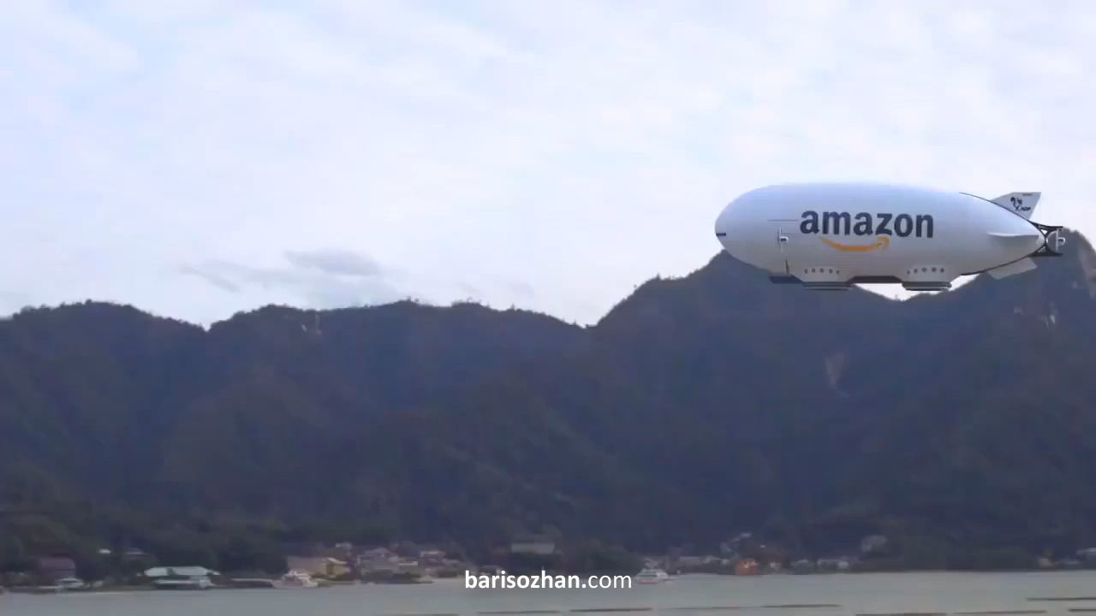
DİJİTAL DÜNYA
Küresel Bir E-Ticaret Sitesinin Dronelar İle Kargo Projesinin Canlandırması

Slide 8

DİJİTAL DÜNYA
Bir Otomobilin Neredeyse El Değmeden Üretilmesi Serüveni

Slide 9
DİJİTAL DÜNYA
Artık tarlada yetiştirilen bir ürün pazara gitmeden, fabrikada dokunan bir kazak mağazaya gönderilmeden e-ticaret sayesinde biz tüketicilere ulaştırılıyor. Böylece pazara, markete ya da mağazaya gitmeden yalnızca genel ağa bağlı bir araçla alışveriş yapmak mümkün oluyor. Bunun için bulunduğumuz yerde bilgisayar, tablet veya akıllı telefondan genel ağa bağlanmak ve
ödeme için gerekli işlemleri yapmak yeterlidir. Ancak bu alışverişlerde bazı hususlara dikkat etmeliyiz. Alışveriş yaparken kimlik numaramız, ödeme yaptığımız kredi kartımızın şifresi gibi
başkasının bilmemesi gereken bilgileri paylaşmamalıyız. Yani güvenli alışveriş kurallarına uymalıyız. İşte bunlara dikkat ederek yaptığımız alışveriş sayesinde zamandan tasarruf yapmış oluruz. Mağaza mağaza dolaşmaya, yorulmaya ve zaman kaybına gerek kalmaz. Ürünler daha fabrikada üretilir üretilmez mağazalara dağıtılmadan paketlenip doğrudan istenilen adrese
gönderilir. Dijital teknolojideki bir diğer değişim ise oyun ve eğlence dünyamızda olmuştur. E-ticaret sayesinde film, müzik ya da oyunları genel ağ aracılığıyla satın alıp indirmek mümkündür. Bu sayede herhangi bir dağıtım aracına ihtiyaç duymaksızın bu ürünlerin ticareti yapılmaktadır.

Slide 10
DİJİTAL DÜNYA
Dünyanın En Değerli 20 Markası
1
AMAZON
İNTERNET/TEKNOLOJİ
11
MERCEDES
TAŞIT/TEKNOLOJİ
2
GOOGLE
İNTERNET/TEKNOLOJİ
12
VERİZON
UYDU/TEKNOLOJİ
3
APPLE
BİLGİSAYAR/TEKNOLOJİ
13
C BANK
BANKA
4
MİCROSOFT
BİLGİSAYAR/TEKNOLOJİ
14
AT&T
UYDU/TEKNOLOJİ
5
SAMSUNG
ELKTRONİK/TEKNOLOJİ
15
TOYOTA
TAŞIT/TEKNOLOJİ
6
ICBC
BANKA
16
STATE GRİD
UYDU/TEKNOLOJİ
7
FACEBOOK
İNTERNET/TEKNOLOJİ
17
DİSNEY
FİLM
8
WALLMART
MARKET
18
AGR BANK
BANKA
9
PİNG AN
BANKA
19
WECHAT
MESAJ/TEKNOLOJİ
10
HUAWEİ
BİLGİSYAR/TEKNOLOJİ
20
BANK OF C
BANKA

Slide 11
DİJİTAL DÜNYA
Dijital Dünya Konu Özeti
Dünyada gelişen teknoloji ile beraber güç sahibi olmanın kuralları da değişiyor. Devletler
artık birbirleri ile siber savaşlar yapıyorlar.
Bir devlet başka bir devlete zarar vermek istediğinde o devletin ekonomisine zarar vermeye
çalışıyor. Ekonomiye zarar vermek içinde o devlet özellikle teknoloji şirketlerine zarar
veriyor.
Değişen dünya şartlarıyla beraber, bilgi ve teknolojiyi elinde bulunduran devletler
diğer devlet üzerinde üstünlük kurabiliyor.
Biz de gücümüzü korumak ve gücümüze güç katmak için değişen bu dünya şartlarına
uyum sağlamalıyız.

Slide 12
Konumuz tamamlanmıştır.

